Slide 1





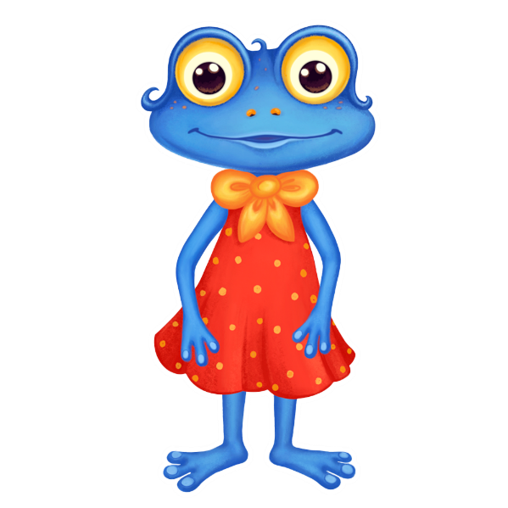
СЕ
РИ
КУ
Т
О
Т
Т
Т
ВО
ТЫ
ТИ
ТО
ТУ
Е
Т
У
Т
М
М
О
А
И
К
Р
У
Е

